Slide 1

共享停车位信息管理系统的设计与实现
指导老师：刘立嘉
答辩人：底云飞

Slide 2
目录
01
课题背景
02
课题意义
03
主要任务
04
面临问题
05
解决办法

Slide 3

第一部分
课题背景

Slide 4
01 | 课题背景
“停车难”“问题
随着我国城市化进程加快以及机动车数量的剧增，停车难问题愈加突出。路内停车虽然能一定程度上缓解停车位不足的问题，但却严重影响道路的通行能力。我国许多停车矛盾非常突出的大城市，如北京、上海、宁波、杭州等都纷纷尝试居住区错时停车方式。
居住区停车位类型为共享提供条件
我国的居住区停车位主要有以下几种类型：第一种是早期的开放型居住区，大多没有私家停车位，采用地上停车方式，居民停车位共用，但是存在许多私自安装车位锁情况。第二种有新建的开放型居住区，一般配建有地下停车场，采取出售或出租形式，物业公司统一负责对停车位管理。第三种是封闭型居住区，地上、地下停车位大多是出租或出售，一般也是由物业公司统一管理。以上三种类型居住区停车位类型都存在可供共享的停车位。

Slide 5
第二部分
课题意义

Slide 6
02 | 课题意义
课题意义
增加收入
减少支出
提高利用率
停车位共享之后，会增加购买人数，可以提高物业的停车位收入。
由于业主购买的是分时共享的停车位，所以相比于购买全天的会减少购买停车位的支出。
原来的停车位空闲时间较多，业主分时购买，分时停车，能够提高停车位的利用率。

Slide 7
第三部分
主要任务

Slide 8
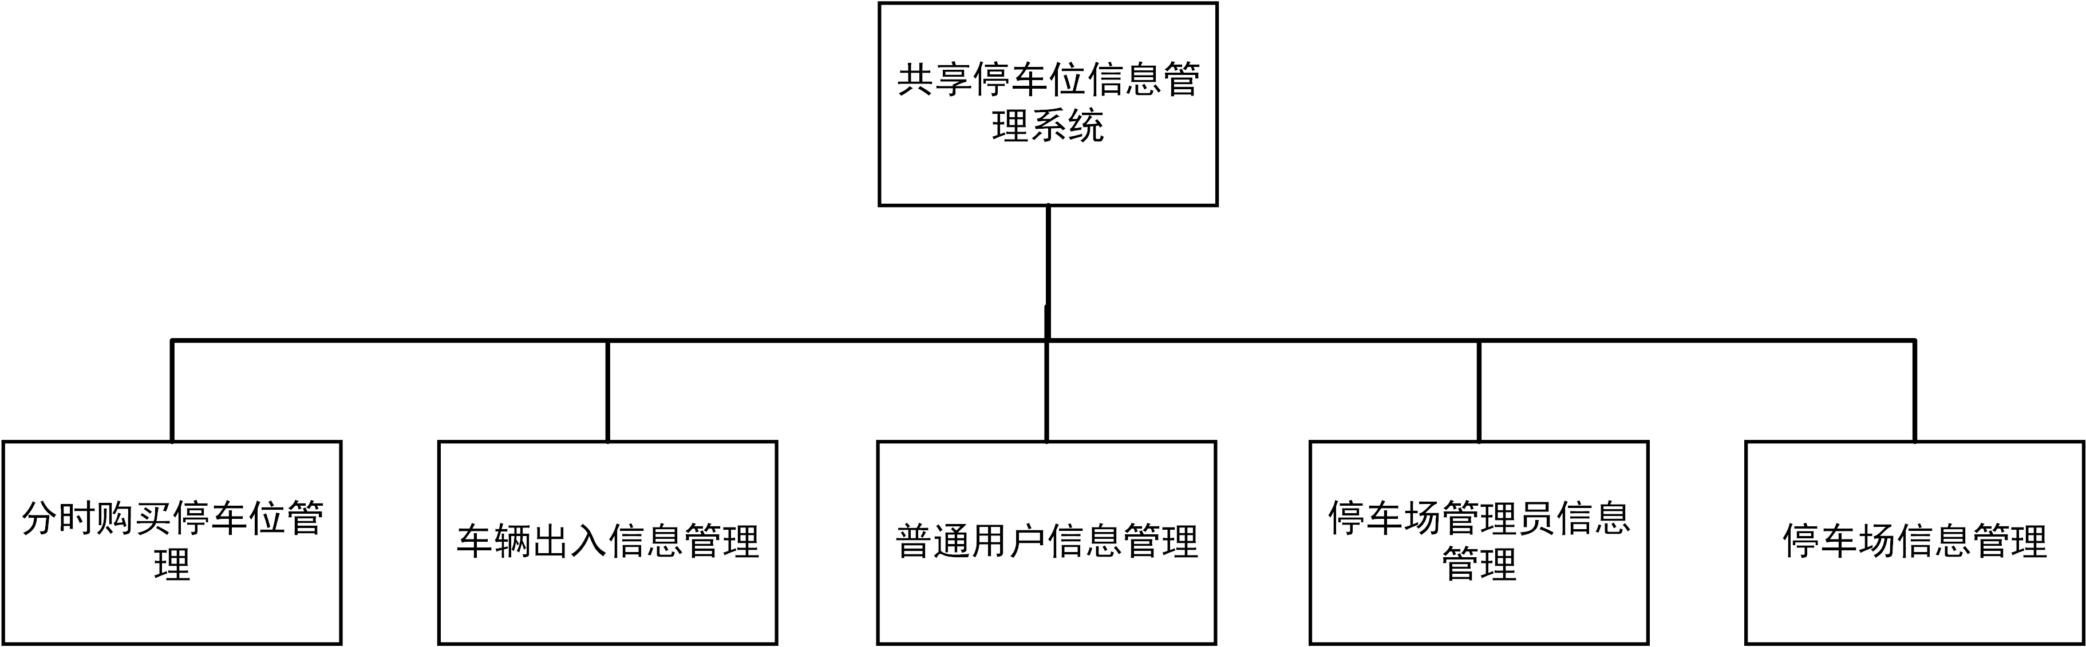
03 | 主要任务

Slide 9
03 | 主要任务
任务 | 标题
任务一 | 分时购买停车位管理
任务二 | 车辆出入信息管理
任务三 | 普通用户信息管理
任务四 | 停车场管理员信息管理
任务五 | 停车场信息管理
系统主要任务包含五个模块信息，其中分时购买停车位信息管理是系统主要模块，业主根据个人情况选择合适的停车位进行购买。

Slide 10
第四部分
面临问题

Slide 11
04 | 面临问题
1.怎样实现共享目的？
2.如何打印协议？

Slide 12
第五部分
解决办法

Slide 13
05 | 解决办法
1.怎样实现共享目的？
实现共享目的可以让业主通过主动分时购买停车位的方式，即业主按照个人情况，根据自己停车时间，选择合适时间、合适地点的停车位来进行购买，与业务签订相应购买协议。
2.如何打印协议？
对于协议的打印，结合CSS，对网页进行预先的设置，包括协议的格式，以及协议的模板内容，然后根据相应的购买情况写入对应的购买信息，进行打印。

Slide 14
感谢各位老师评判指导
指导老师：刘立嘉
答辩人：底云飞

